Slide 1
“Большие святочные гулянья”
Социокультурный проект
“Съезжий праздник под Петербургом”
Фестиваль русской праздничной культуры XIX века

Slide 2
О проекте
“Съезжий праздник под Петербургом”
Социокультурный проект “Съезжий праздник под Петербургом” - это серия фестивалей исторической реконструкции, знакомящих своих гостей с русской праздничной культурой рубежа 19-20 веков. А также ряд просветительских встреч для подготовки гостей мероприятия к праздникам.
Проект реализуется с 2015 года на территории Ленинградской области.
Организатор: Клуб исторической реконструкции “Любава”
Цели проекта: культурное просвещение, развитие сельских территорий, патриотическое и духовно-нравственное воспитание молодёжи, поддержка отечественных производителей и народных ремёсел.
За период с 2015 года было организовано 7 фестивалей и более 20 мероприятий образовательного характера. Аудитория проекта более 2500 человек. Фестивали состоялись в 4 районах Ленинградской области. Совместно с РГПУ им.Герцена было издано учебно-методическое пособие для родителей и педагогов по празднику Красная горка, готовится к изданию пособие по Святкам.
Проект реализуется на личные средства организаторов, добровольные пожертвования, организационные сборы с участников, а также дополнительно привлекаемые спонсорские средства.

Slide 3
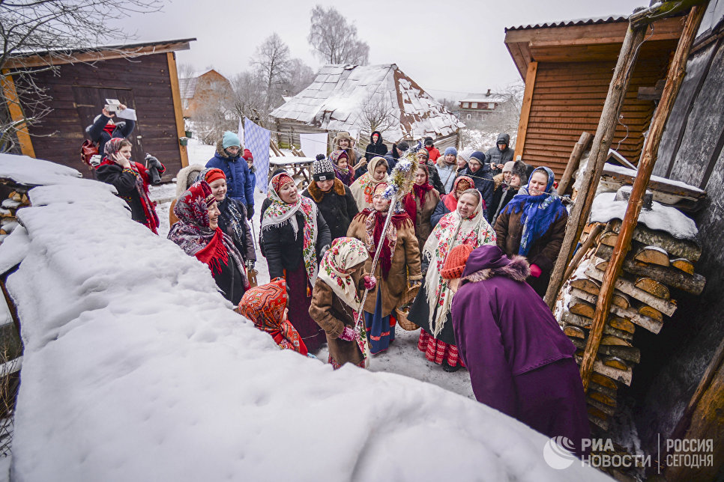
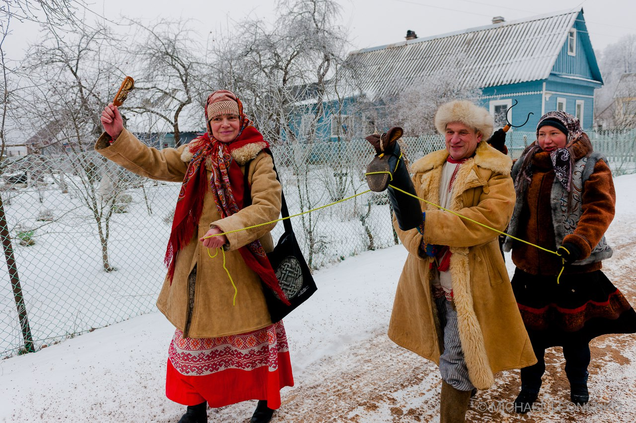
о фестивале
“Большие святочные гулянья” - это настоящий зимний праздник в настоящей старинной деревне. Заснеженные пейзажи, тепло русской печки, народные игры и забавы, весёлые колядки и таинство гаданий, горячие пироги и ароматный чай из самовара – настоящий праздник с широкой русской душой.
Проходит фестиваль один день, во вторую субботу января.

Slide 4
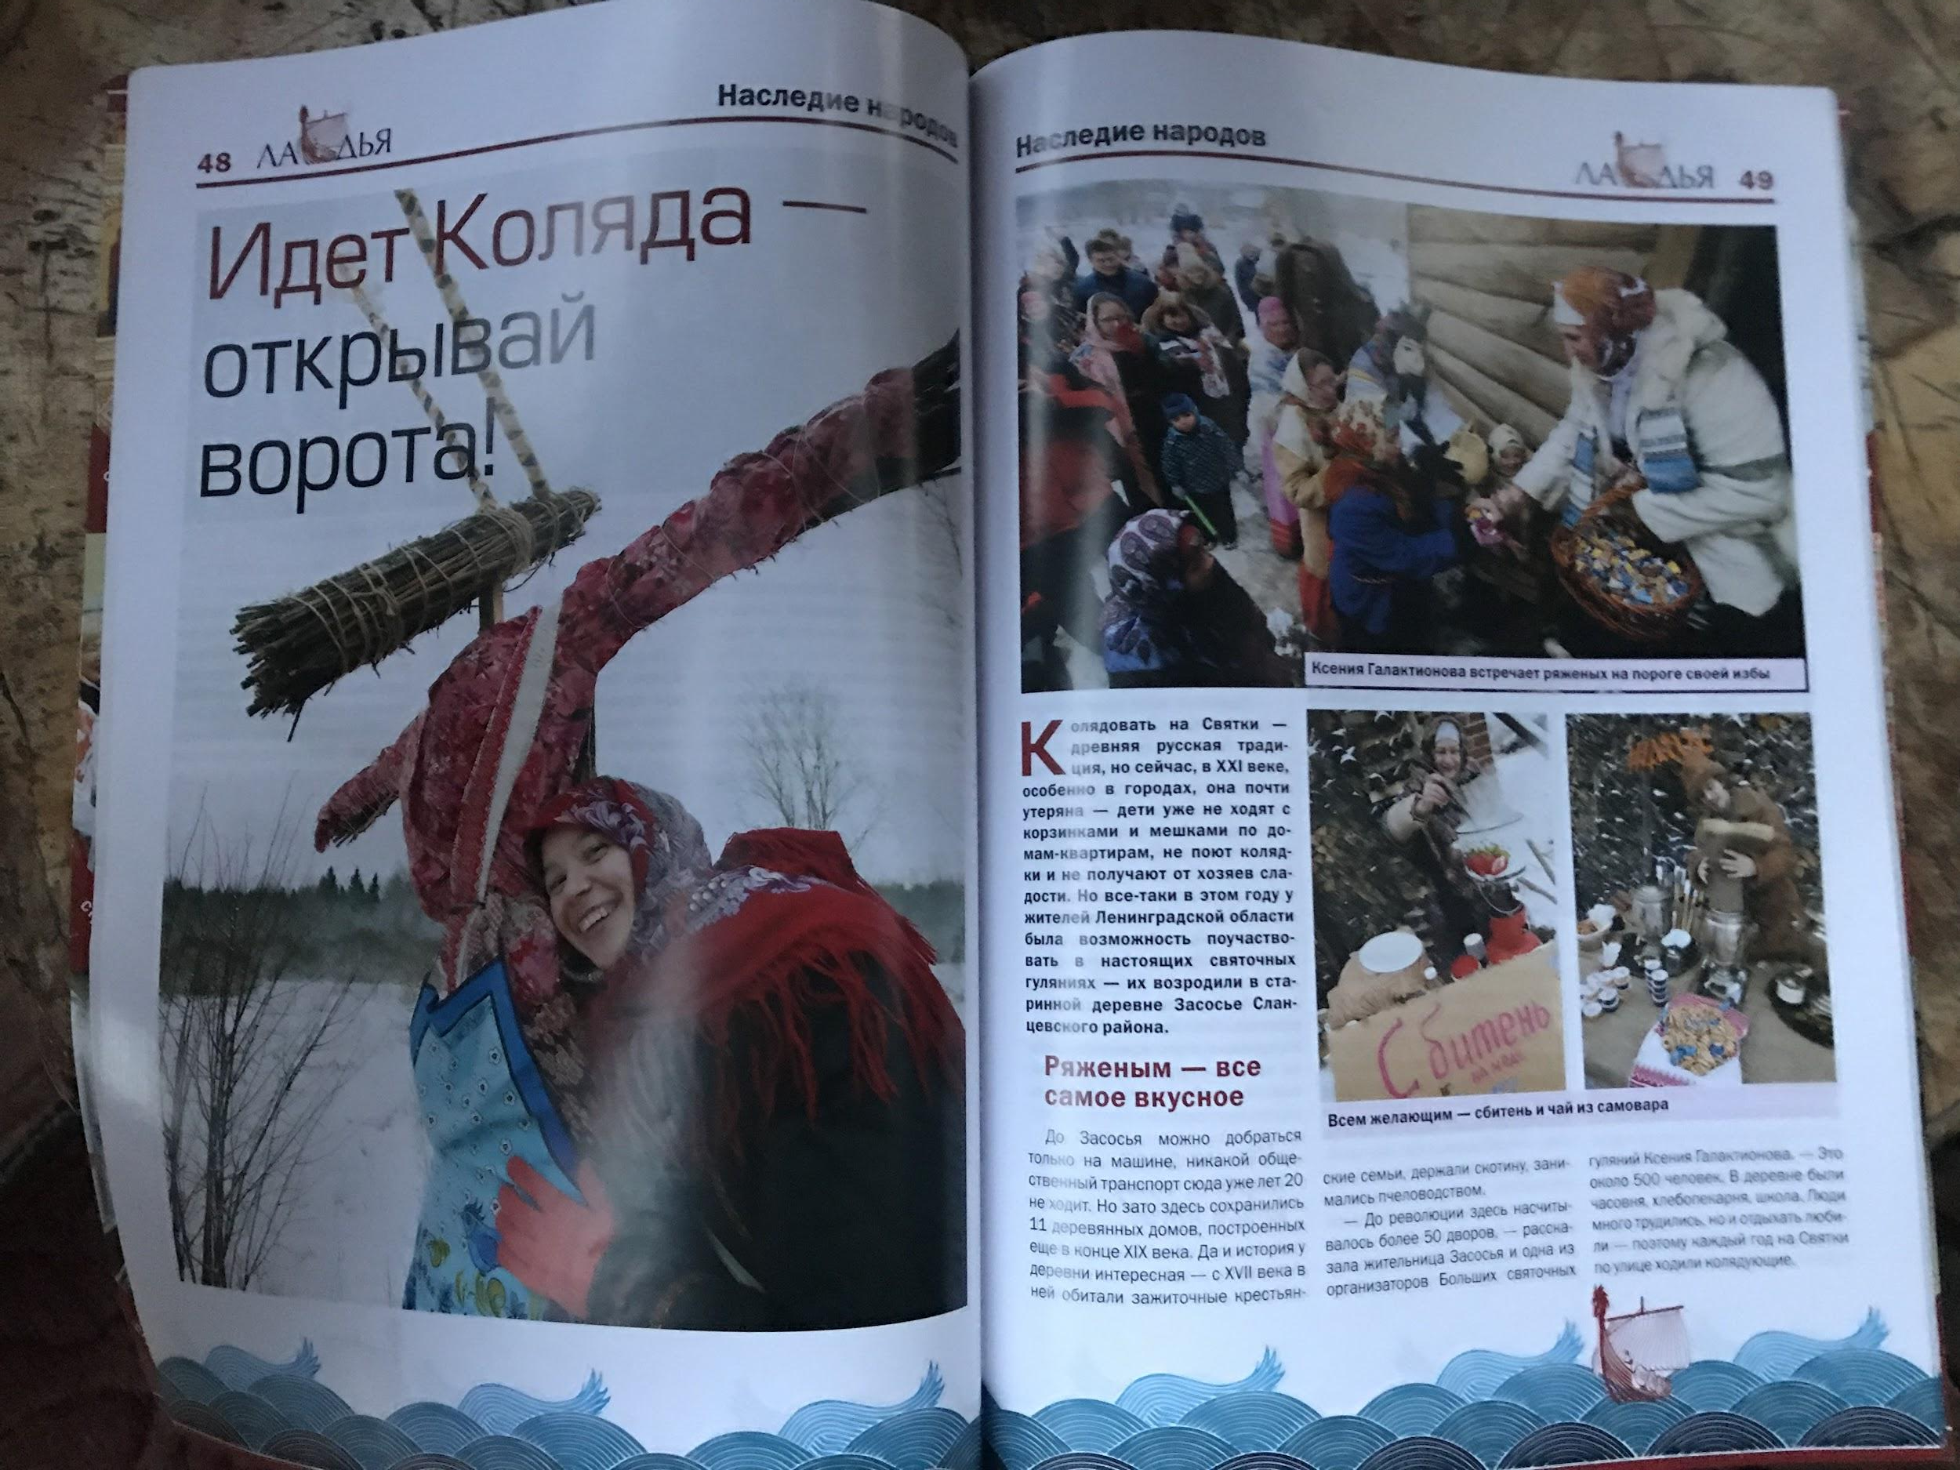
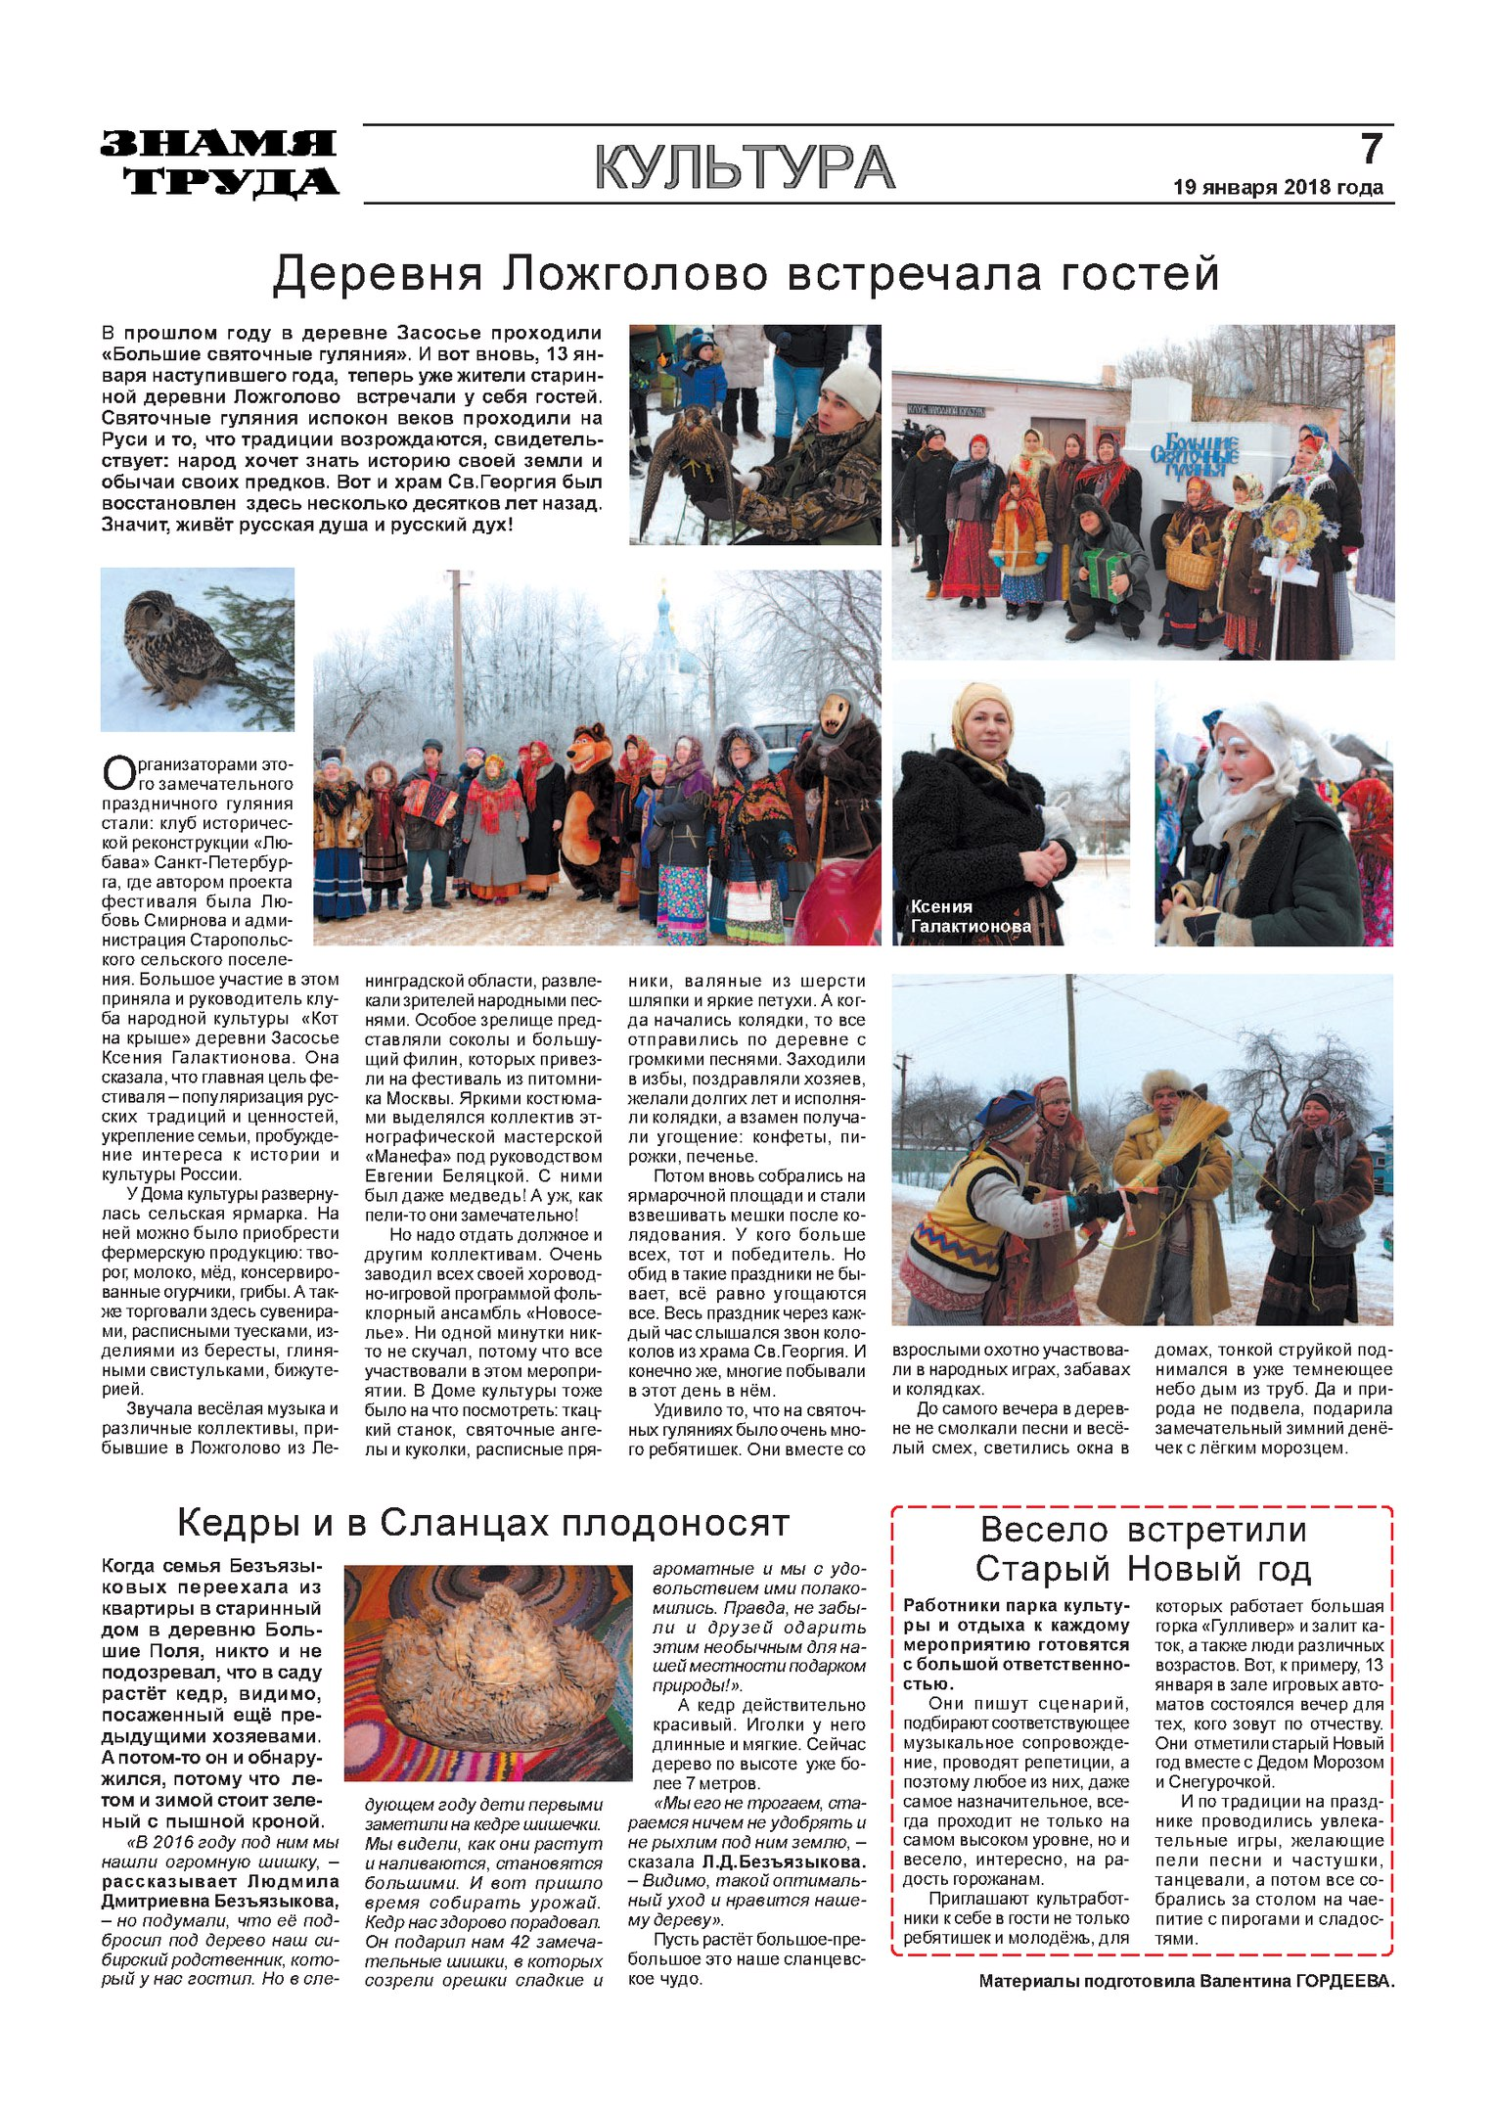
С каждым годом мероприятие привлекает всё большее количество людей, репортажи с места событий выходят не только в районных и областных, но и в международных СМИ.
https://youtu.be/UZmfwSGFuoY
https://youtu.be/I9LkntolMuY
https://youtu.be/gs5vLqG6Kss
https://youtu.be/JzNXXJOazxY

Slide 5
Фестиваль участник конкурсов туристических и исторических событий:

Slide 6
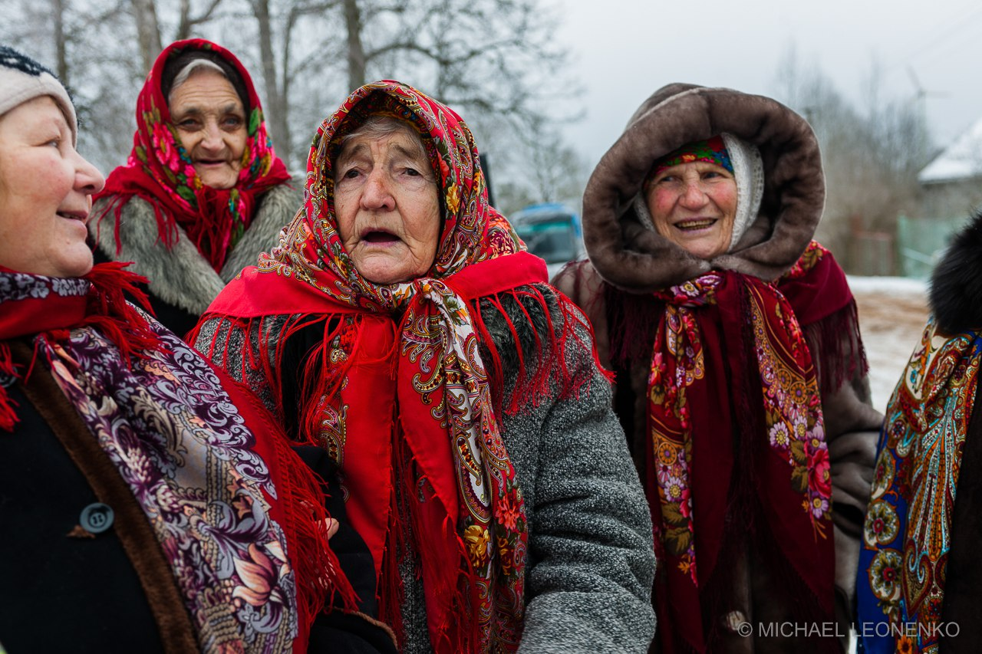
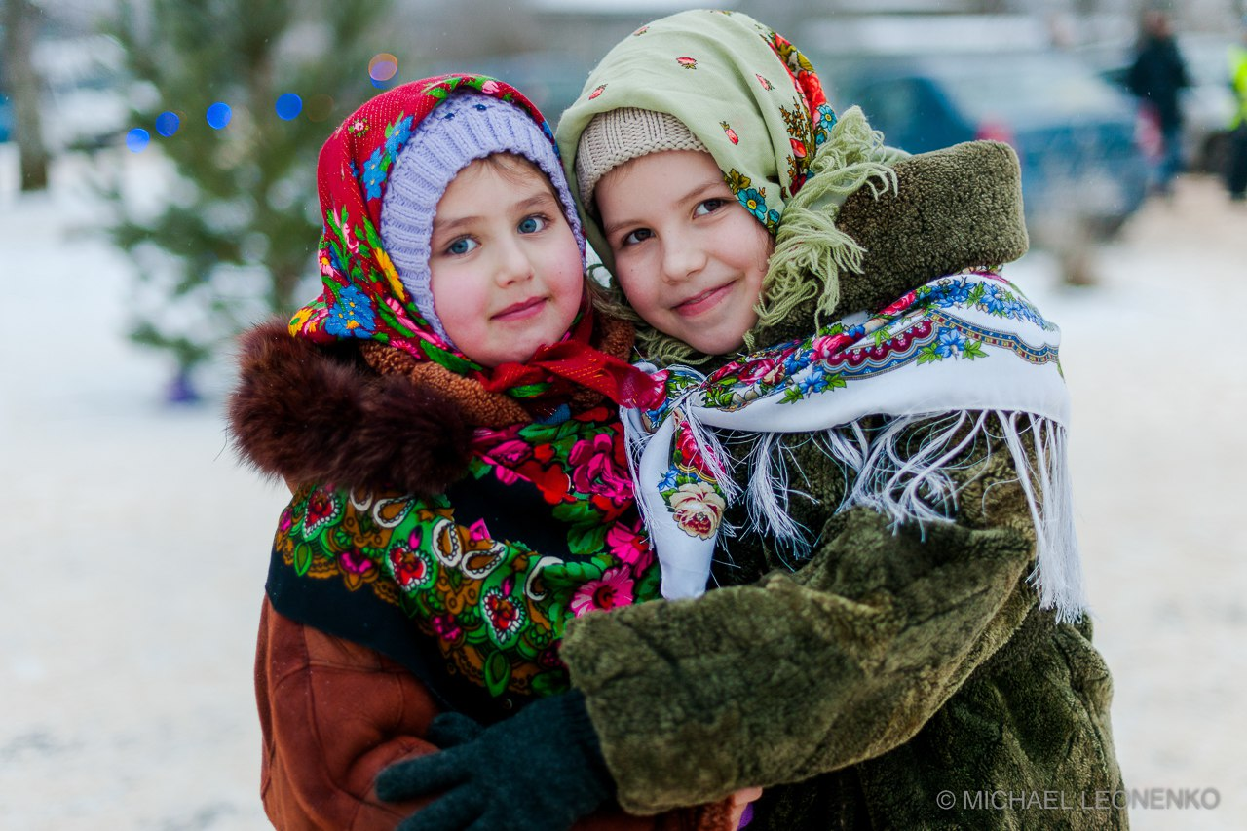
Большие Святочные Гулянья - некоммерческий фестиваль. Это значит, что извлечение прибыли не стоит на первом месте. Вместо этого организаторы заботятся об эффекте, который фестиваль оказывает на общество, как меняется сознание людей.
Фестиваль вызывает у молодёжи интерес к изучению истории и культуры России; стимулирует творческую и деловую активность сельского населения, демонстрируя деревенским жителям перспективы занятия сельским туризмом и подчеркивая необходимость сохранения культурного наследия.

Slide 7
Цели и ценности фестиваля
Историко-культурное просвещение. Развитие интереса к образованию;
Нравственное и патриотическое воспитание молодого поколения.
Культурный досуг для разных возрастов. Создание условий для общения детей и родителей, укрепление внутрисемейных отношений;
Поддержка отечественного производителя. Возможность реализации потенциала местных мастеров и фермеров;
Привлечение внимания к месту проведения фестиваля, развитие района;
Привлечение внимания местного населения к важности развития внутреннего туризма и необходимости сохранения исторического наследия.

Slide 8
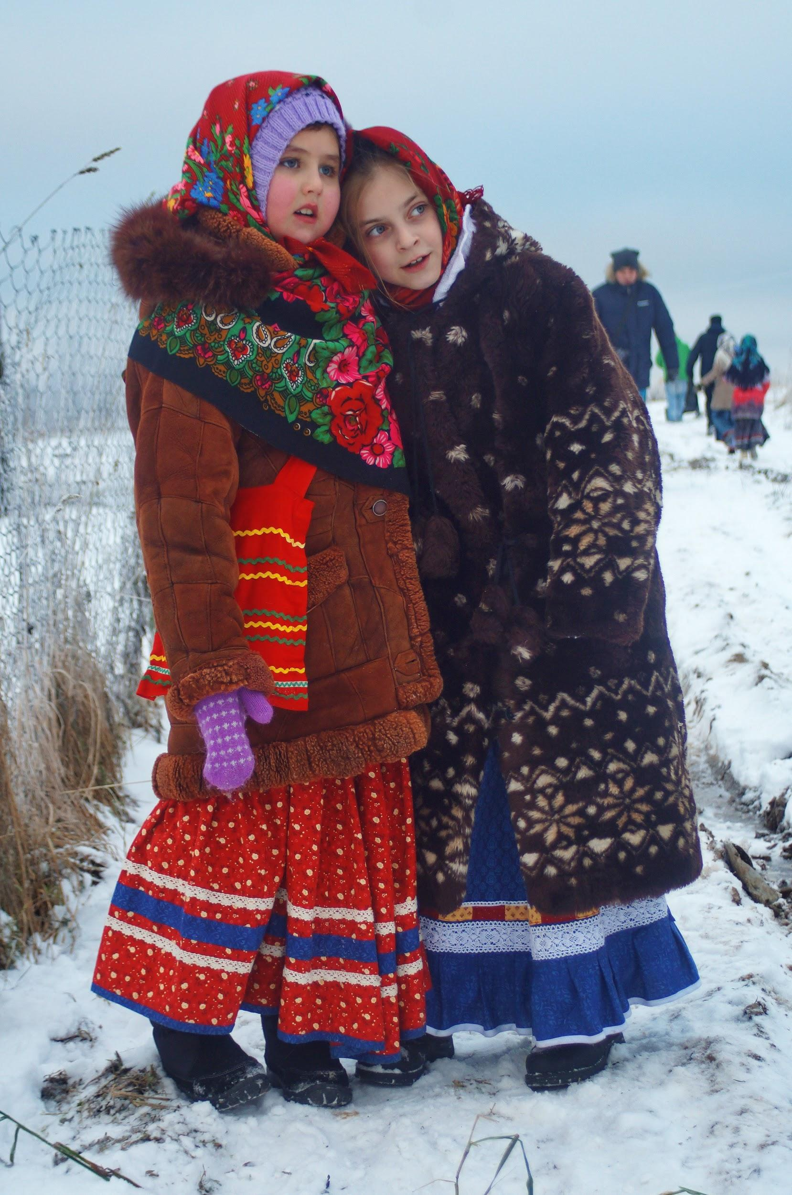
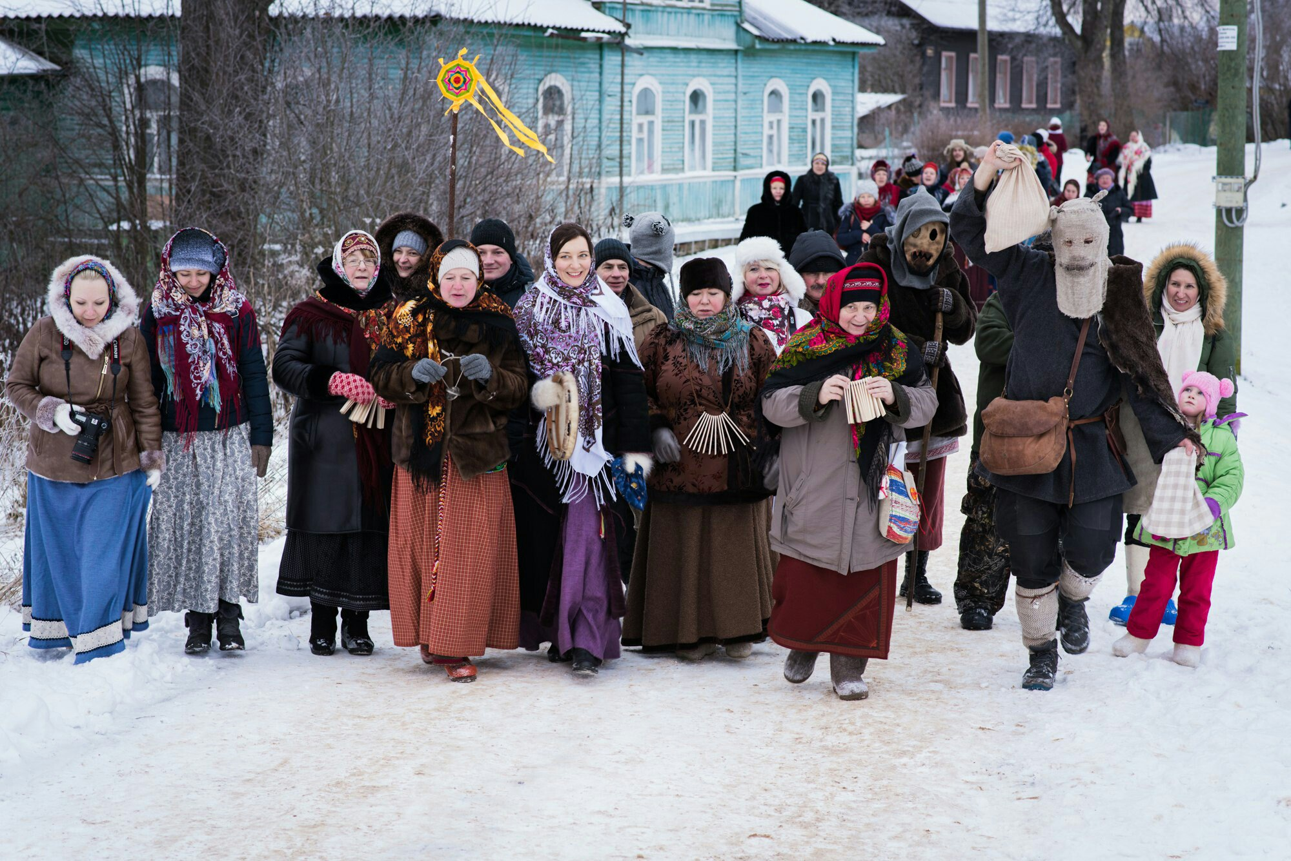
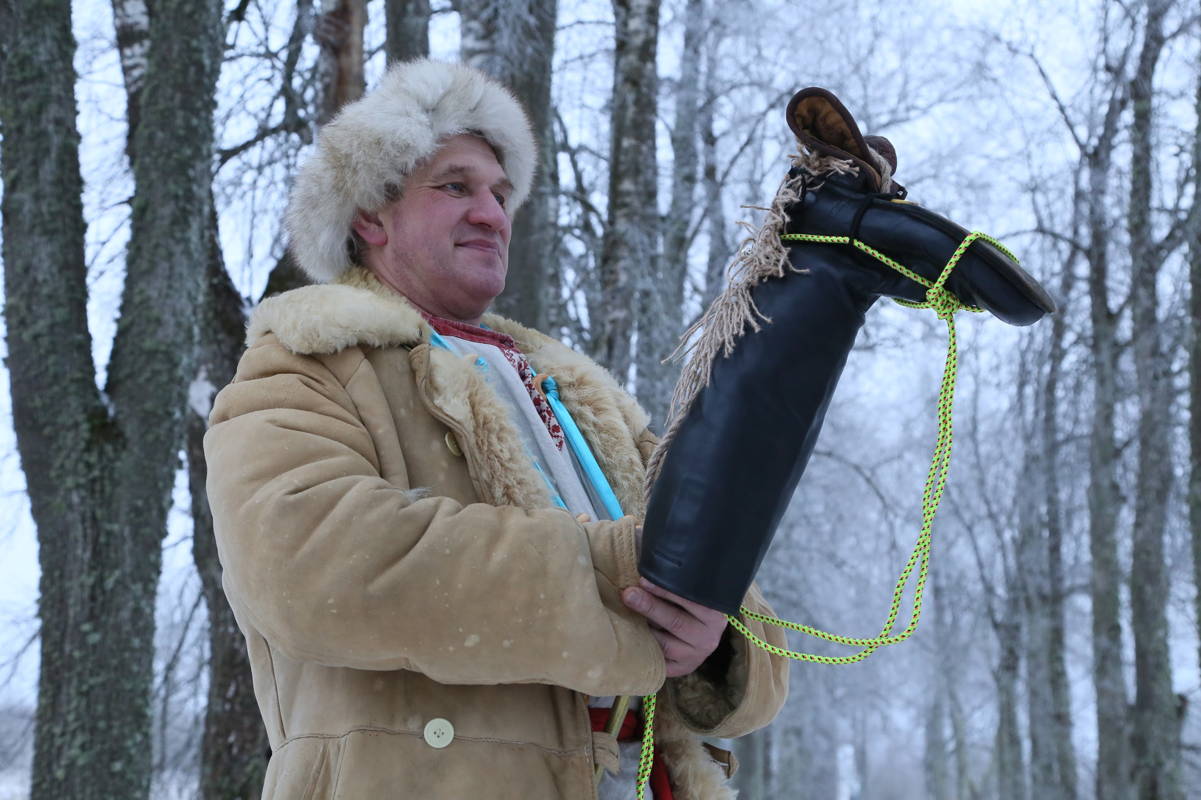
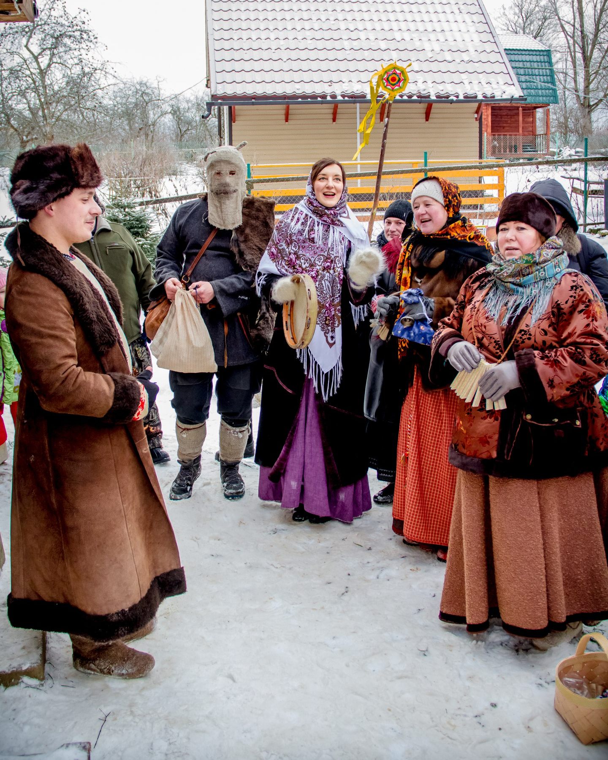
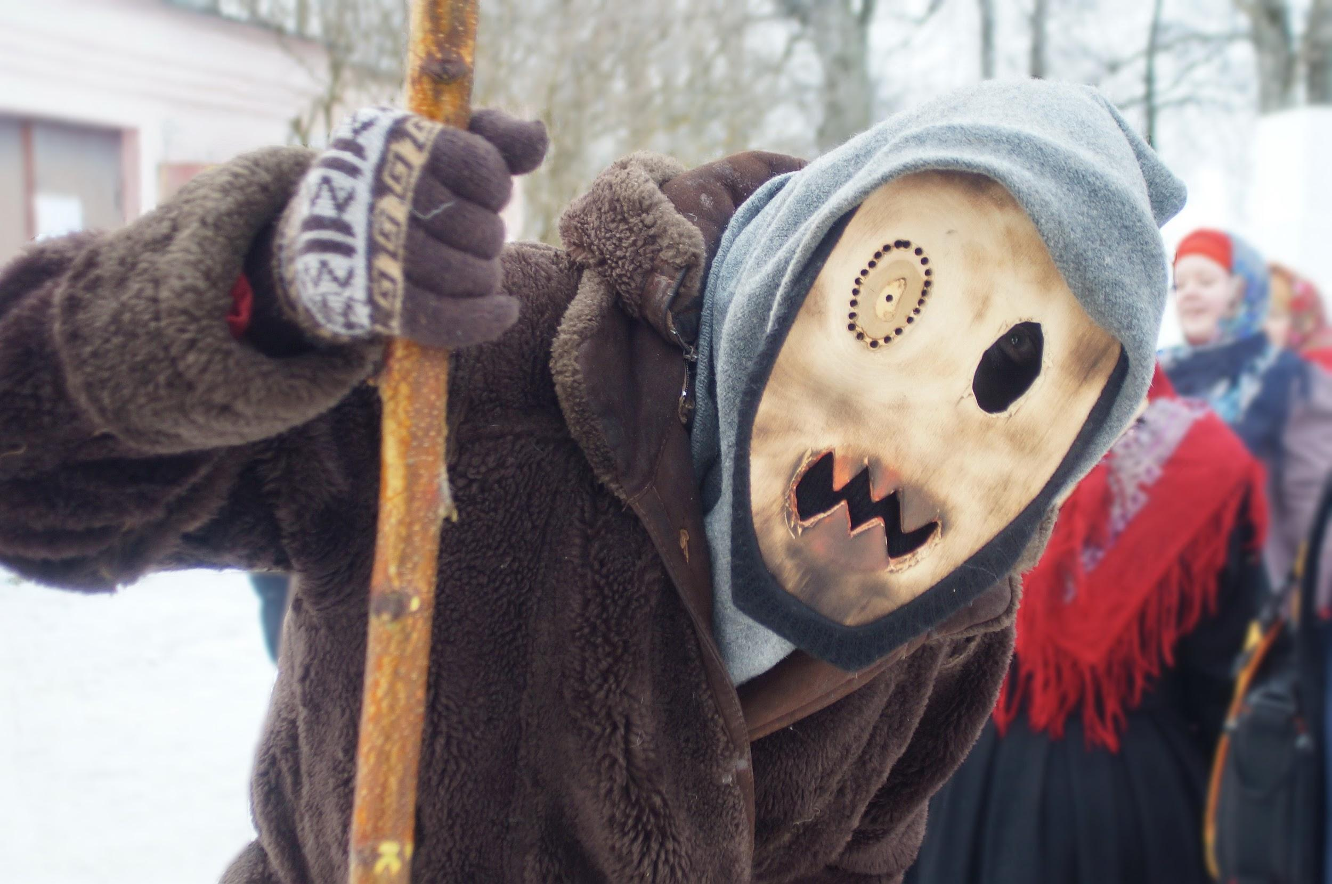
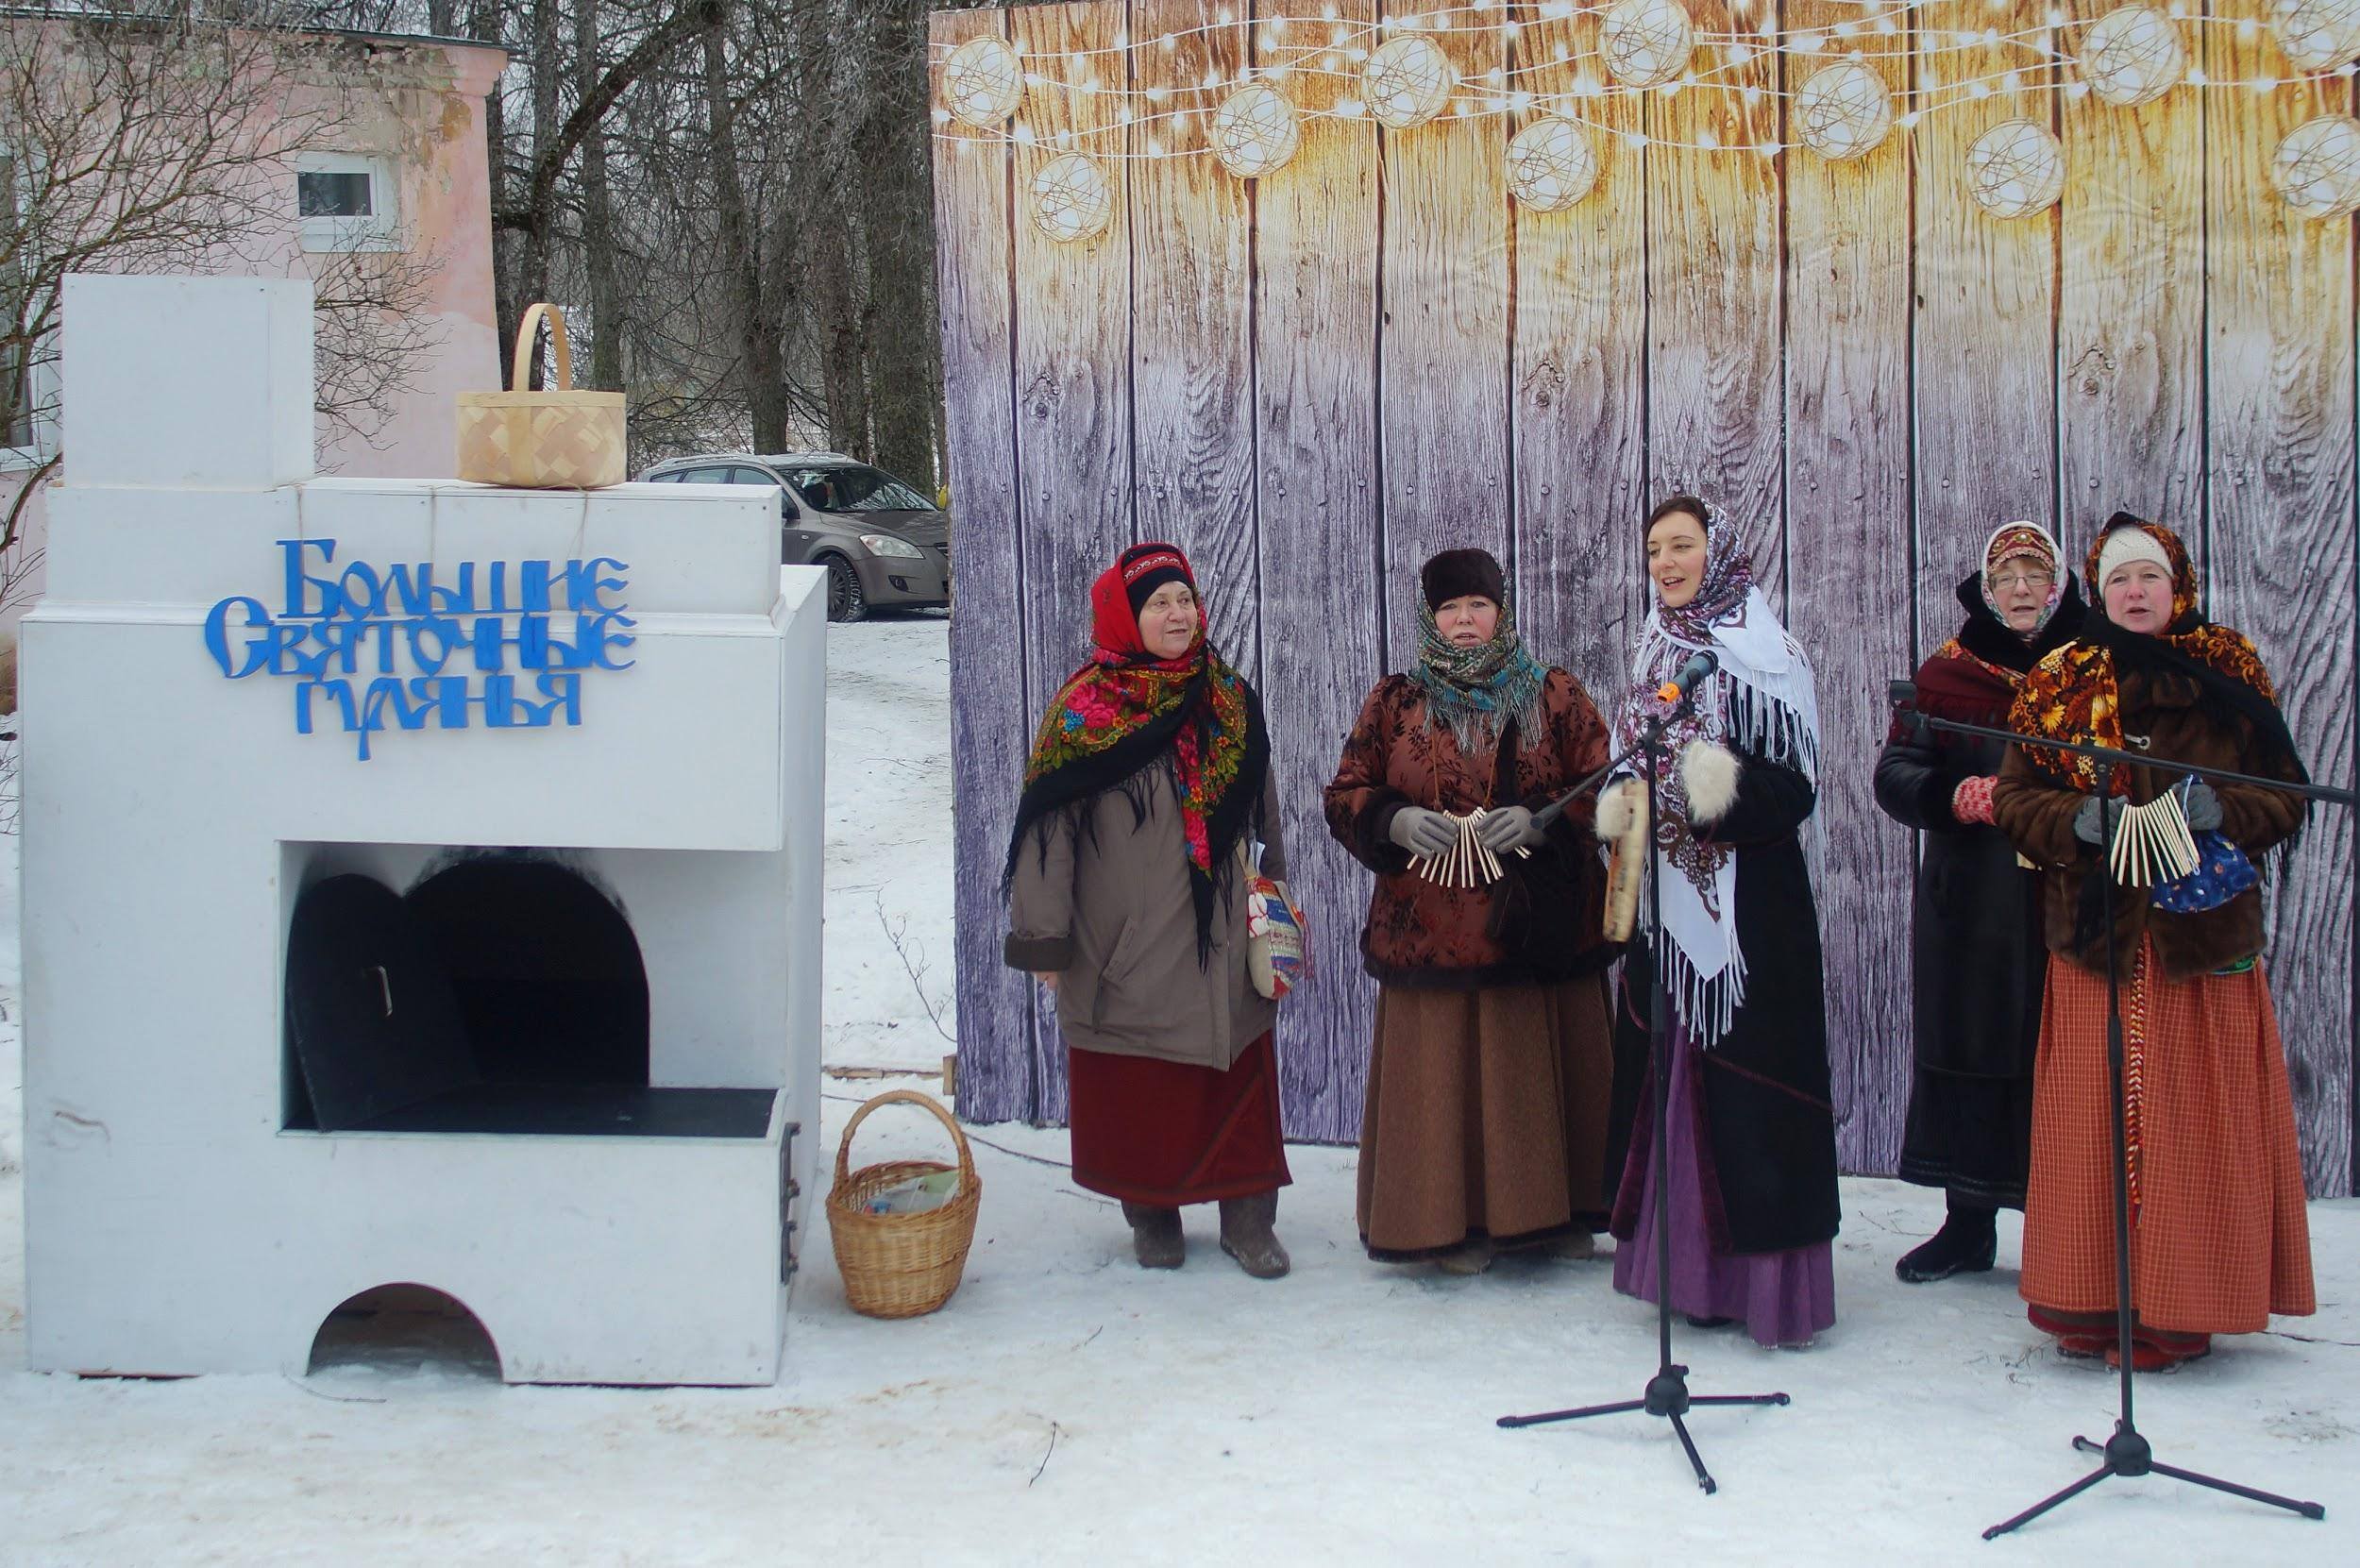

Slide 9
Формат фестиваля
Фестиваль проводится в формате интерактивной исторической реконструкции народных гуляний. Воспроизводится атмосфера праздничной жизни русского народа рубежа 19-20 веков.
Формат задаёт высокие требование к участникам. Получают допуск фольклорные коллективы и исторические реконструкторы с аутентичным репертуаром, одетые в реплики народных костюмов конца 19- начала 20 вв.
Оформление главной площадки, ярмарки и интерактивных точек обязательно стилизовано под эпоху.
Праздничная атмосфера зимней деревни и активное участие гостей в программе делает событие ярким, эстетически привлекательным и запоминающимся. За годы реализации проекта сложилась аудитория постоянных участников, которые приехав на праздник однажды, возвращаются снова и рекомендуют мероприятие своим друзьям.

Slide 10
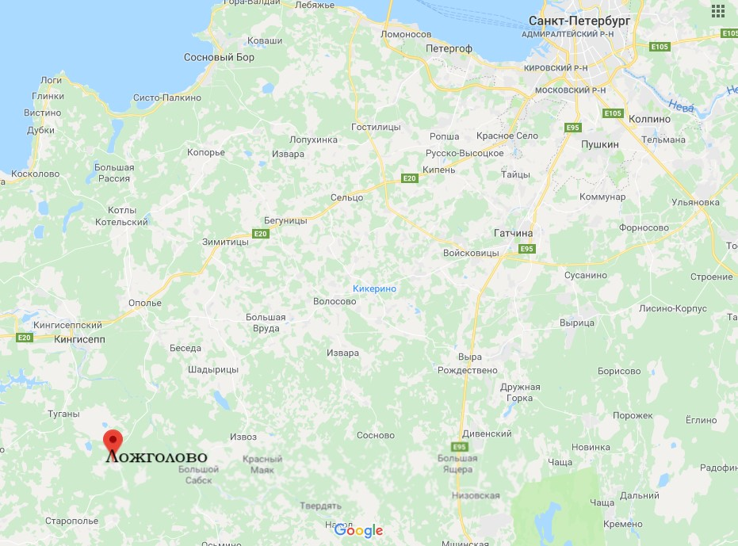
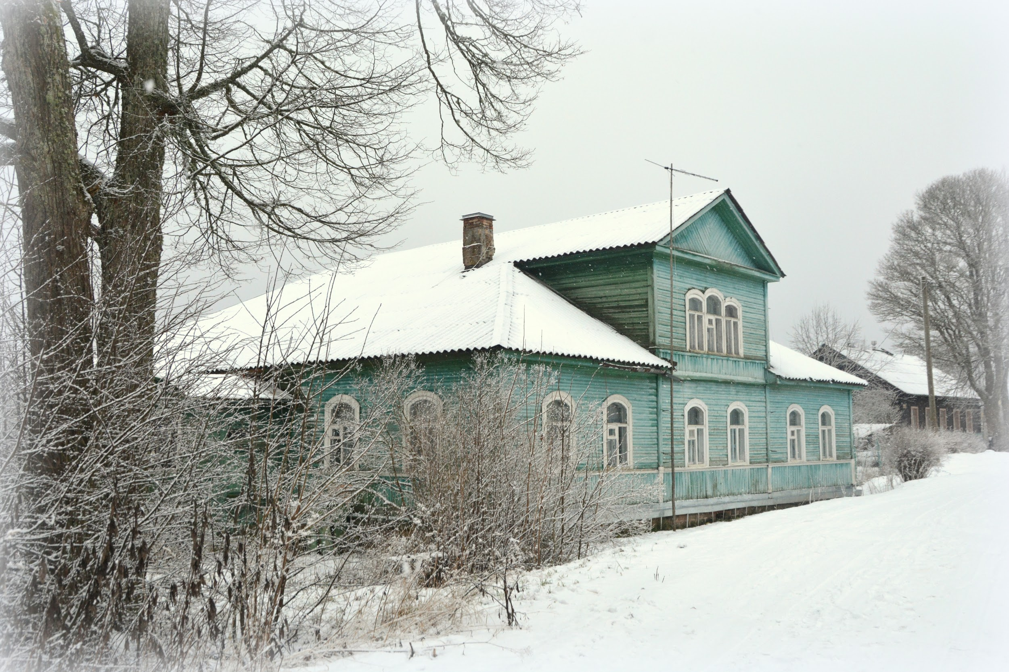
Место проведения
С 2018 года фестиваль проводится в деревне Ложголово Сланцевского района, при поддержке администрации Старопольского сельского поселения. В зимнее время население деревни 100 человек. Сланцевский район - население 43 000 человек.
Расстояние: Санкт-Петербург 130 км Сланцы 60 км Кингисепп 43 км

Slide 11
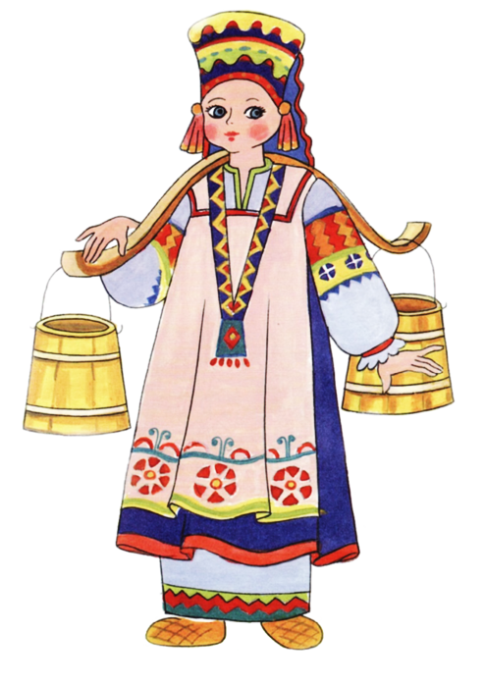
Целевые аудитории
ГОСТИ:
постоянные жители и дачники д.Ложголово;
семьи с детьми и активная молодёжь Сланцевского района;
туристы из Санкт-Петербурга и Лен.области, Москвы, Пскова и других городов
УЧАСТНИКИ:
фольклористы и реконструкторы;
мастера и ремесленники;
журналисты и фотографы;
фермеры;
деятели культуры, педагоги;
волонтёры

Slide 12
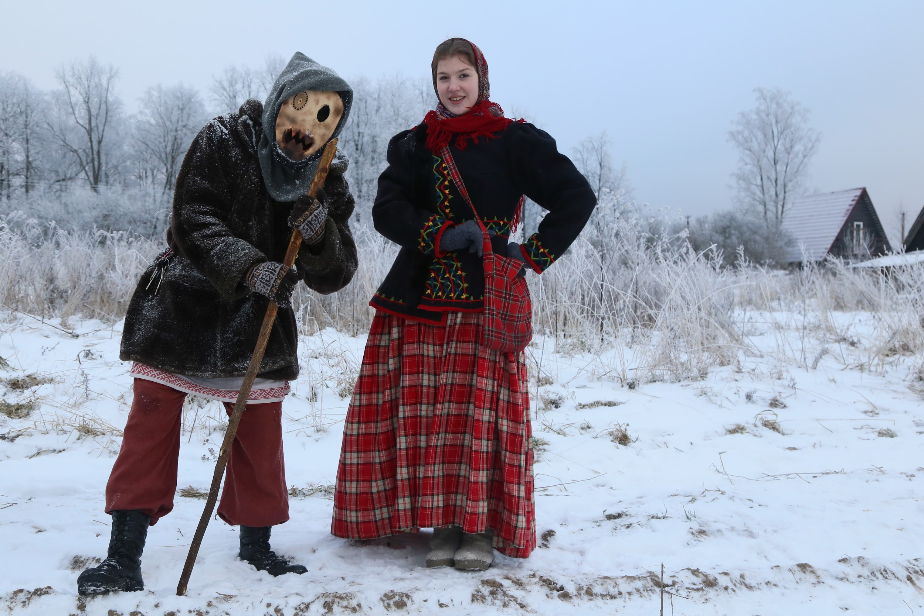
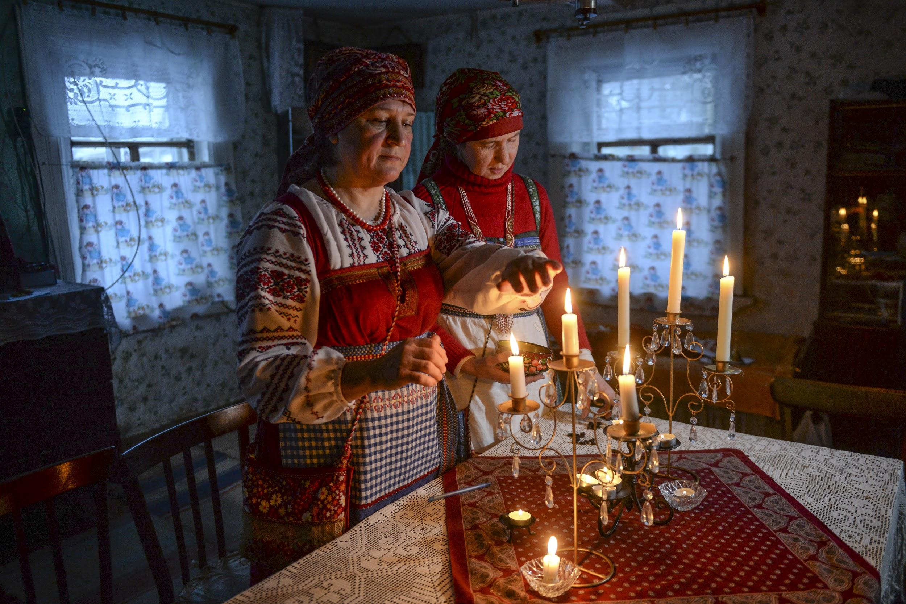
Программа фестиваля
Святочные обычаи и обряды: колядки, ряжения, гадания и пр.
Песни и музыка европейско й части России
Народные развлечения: танцы, хороводы, игры, забавы
Ярмарочная площадь: товары, скоморохи, ярмарочные представления и развлечения.
Быт и ремёсла в формате мастер-классов и выставки
Концерты-избушники

Slide 13
Контакты:
Организатор:
Клуб исторической реконструкции “Любава”
Телефоны для связи с организаторами:
+7 (911) 712 95 69 Любовь Смирнова +7 (921) 945 13 04 Анна-Ксения Галактионова
Почта: 9451304@gmail.com
Группа фестиваля ВК: http://vk.com/russian_holiday
Хэштеги: #большиесвяточныегулянья #бсг2019 #странствующиеорганизаторы

